Slide 1
Základy mechaniky

Slide 2
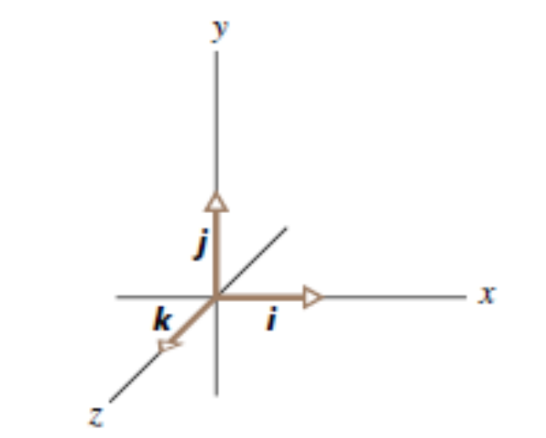
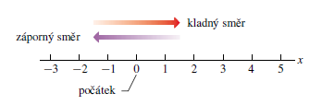



Kinematika
Kinematika - popisuje pohyb telesa pomocou rôznych charakteristík (poloha, posunutie, rýchlosť, zrýchlenie).
Hmotný bod – najjednoduchší objekt, ktorý zastupuje pohybujúce sa teleso
Poloha – určuje sa vždy vzhľadom k nejakému vzťažnému bodu (najčastejśie k počiatku SS)
y
Kladný smer
Záporný smer
VZŤAŽNÝ BOD
Počiatok SS
x
Kartézska súradnícová sústava je tvorená pravotočivou sústavou súradníc, určenou navzájom kolmými jednotkovými vektormi.
z

Slide 3
Jednorozmerný prípad
Kladný smer
Záporný smer
Počiatok SS
Posunutie Δx=x₂-x₁
Vektorová veličina, závisí len od počiatočnej a konečnej polohy

Slide 4
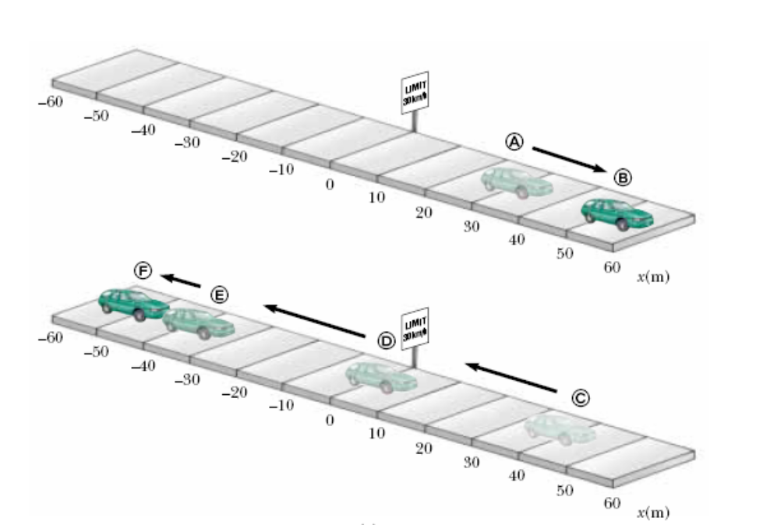
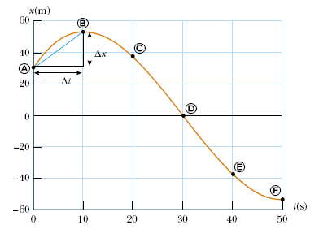
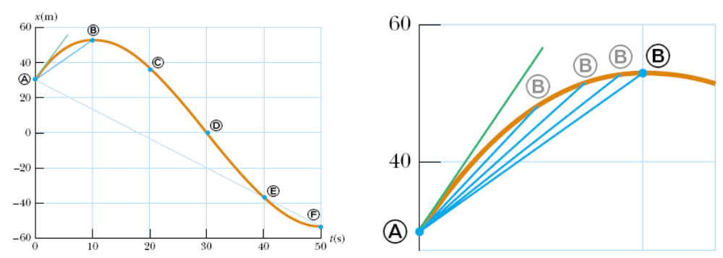
VZŤAŽNÝ BOD
Zmenšovaním časového intervalu Δt nad všetky medze, sečnica sa začne približovať k dotyčnici
Δ t

Slide 5
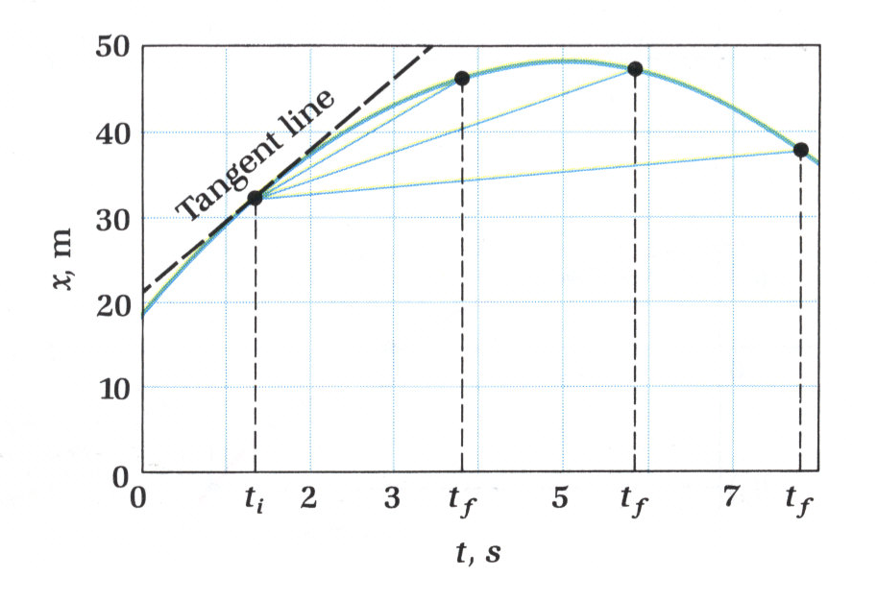

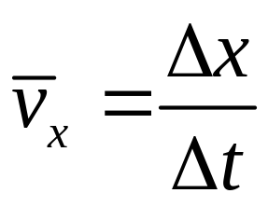

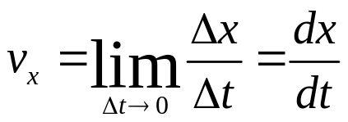
Jednorozmerný prípad
Kladný smer
Záporný smer
Počiatok SS
Priemerná rýchlosť
Geometricky význam: smernica sečnice
Okamžitá rýchlosť
Geometricky : smernica dotyčnice
Zmenšovaním intervalu Δt nad všetky medze, sečnica sa začne približovať k dotyčnici

Slide 6
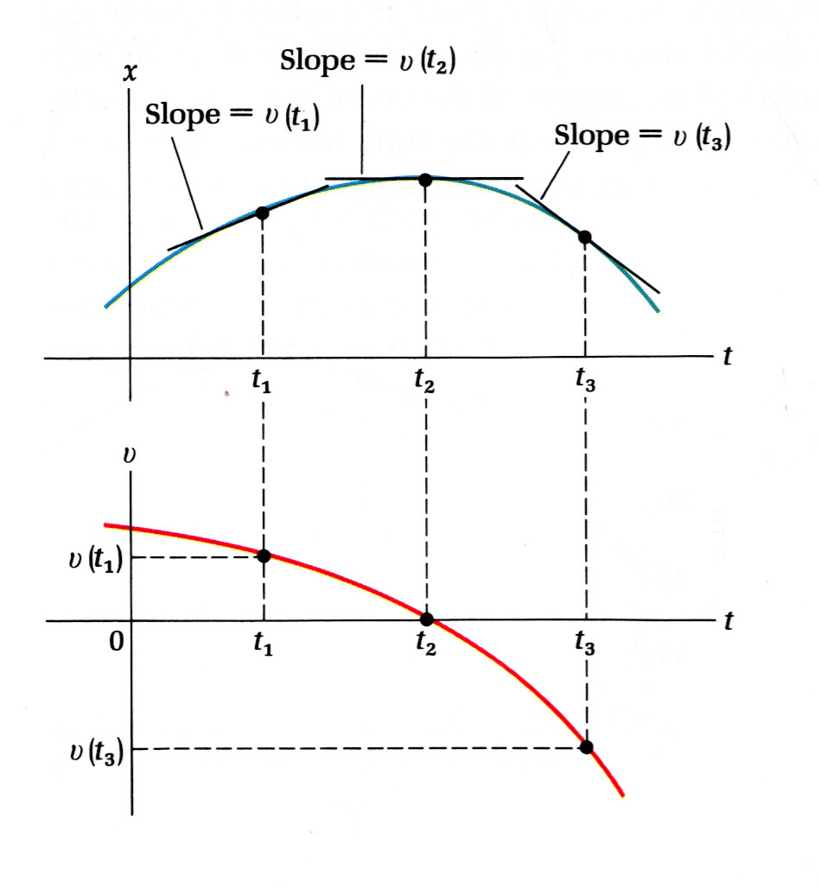
Využitie geometrického významu
x
Smernica dotyčnice klesá
Smernica klesá, klesá aj rýchlosť
t
Smernica dotyčnice v gafe x(t) v každom čase určuje veľkosť rýchlosti

Slide 7
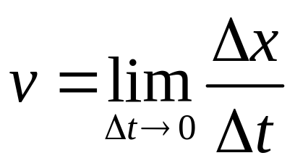
Fyzikálny význam derivácie
Okamžitá rýchlosť je limita, ku ktorej sa blíži priemerná rýchlosť pri nekonečnom zmenšovaní časového intervalu Δt→0.
Priemerná rýchlosť
Okamžitá rýchlosť

Slide 8
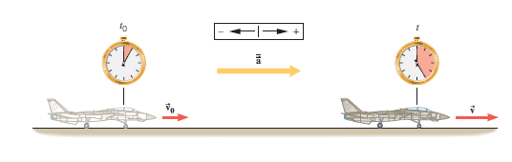
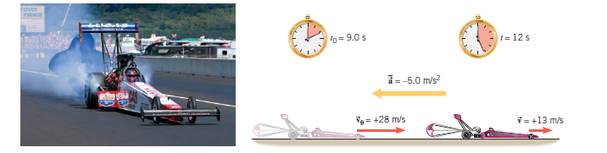
Zmena rýchlosti častice sa charakterizuje zrýchlením
Veľkosť rýchlosti sa zväčšuje
Veľkosť rýchlosti sa zmenšuje

Slide 9
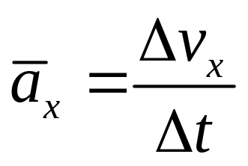
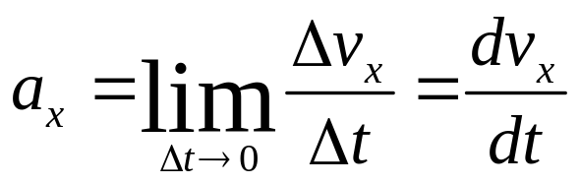
Jednorozmerný prípad
Priemerná zrýchlenie
Okamžité zrýchlenie

Slide 10
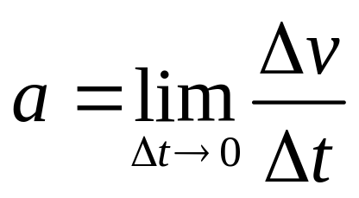
Zrýchlenie
Okamžité zrýchlenie je limita, ku ktorej sa blíži priemerné zrýchlenie pri nekonečnom zmenšovaní časového intervalu Δt→0.
priemerné zrýchlenie
Okamžité zrýchlenie
Jednotka zrýchlenia je m s⁻²

Slide 11
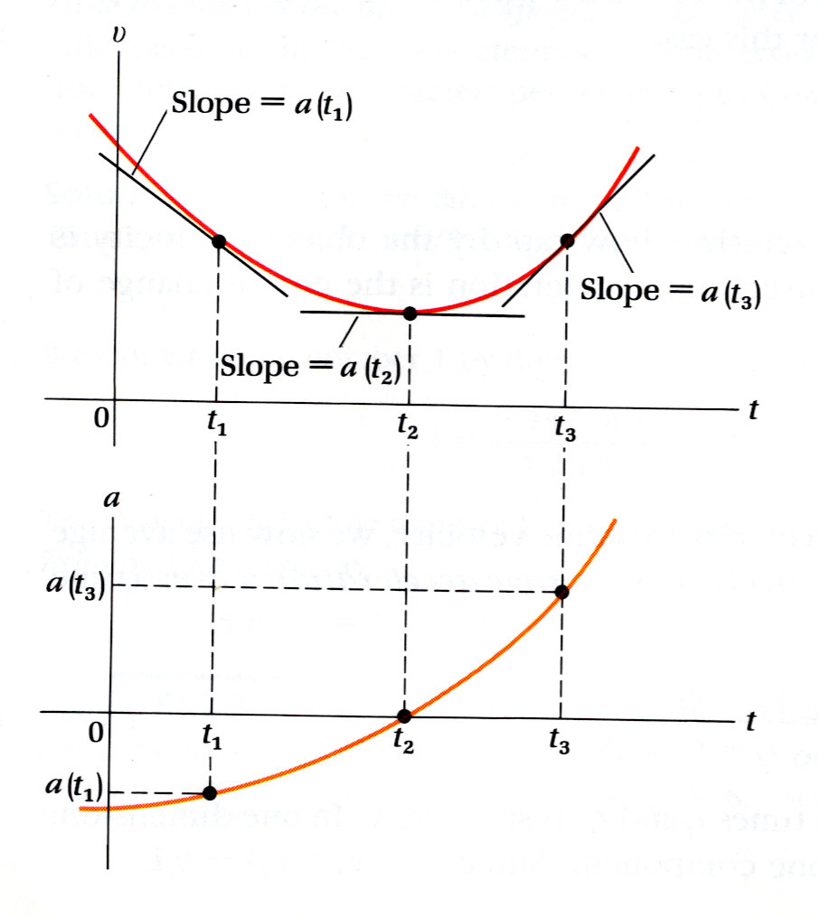
v
Smernica stúpa, rastie aj zrýchlenie
t
Smernica dotyčnice v gafe v(t) v každom čase určuje veľkosť zrýchlenia a

Slide 12
Môže sa veľkosť rýchlosti zmenšovať za súčasného zväčšovania zrýchlenia ?

Slide 13
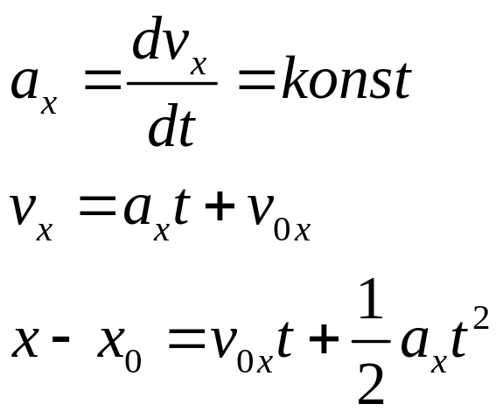
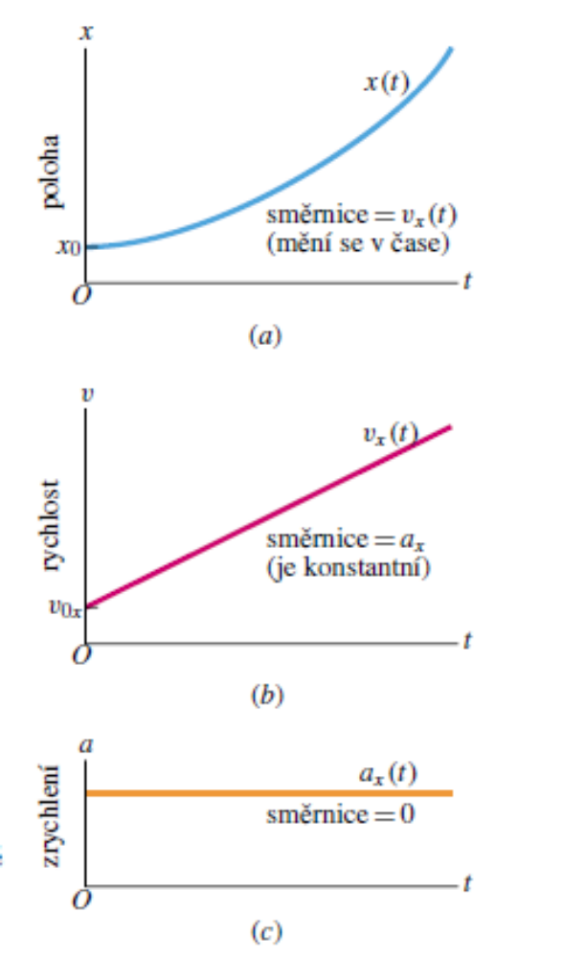
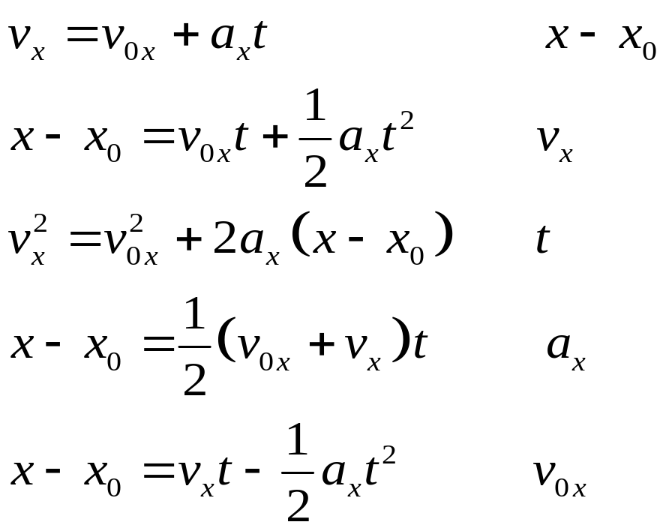
Rovnomerne zrýchlený pohyb v jednom rozmere
Parabola
Smernica = v_{x}
mení sa v čase
Chýbajúca veličina
Rovnica
Priamka
Smernica = a_{x} je konštantná

Slide 14
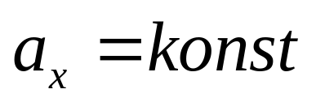

Rovnomerne zrýchlený pohyb
Počiatočné podmienky (hodnoty v čase t = 0):
v_{0x} – počiatočná rýchlosť
x₀ – počiatočná poloha
⇒
Chýbajúca
veličina
Rovnica
Hodnoty veličín v čase t (hodnoty v čase t ):
v_{x} –rýchlosť v čase t
x – poloha v čase t
POZOR na znamienka !!!!

Slide 15
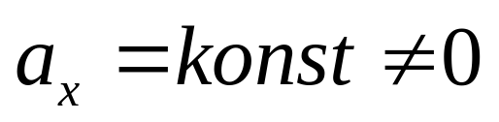
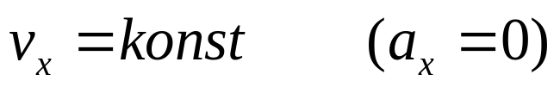
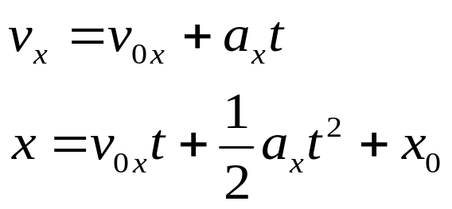
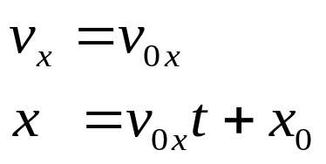
Rovnomerne zrýchlený pohyb
Rovnomerný pohyb
⇒
⇒

Slide 16
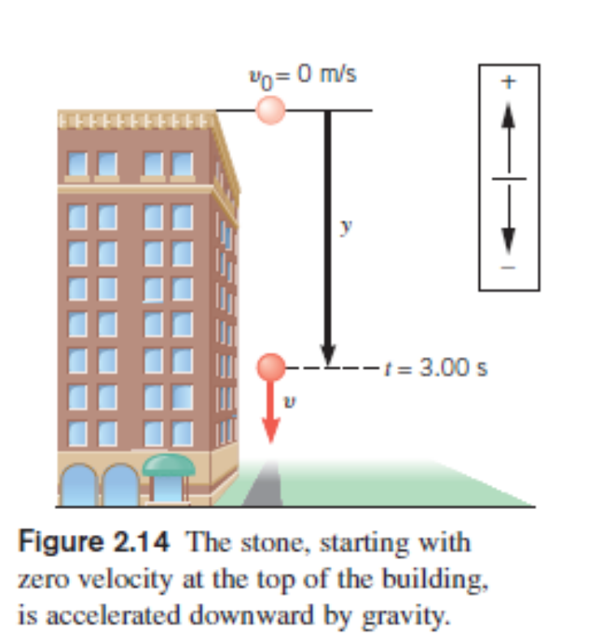
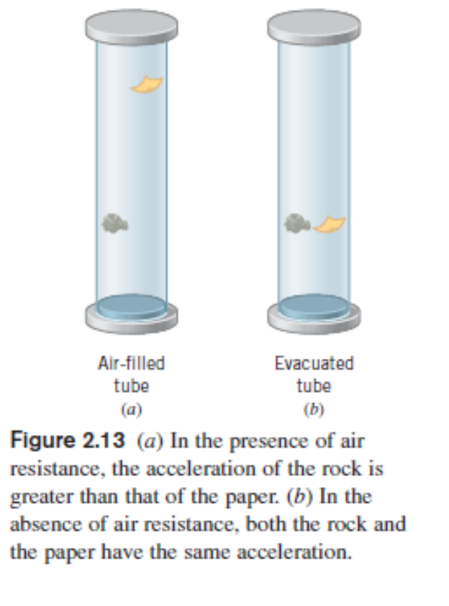
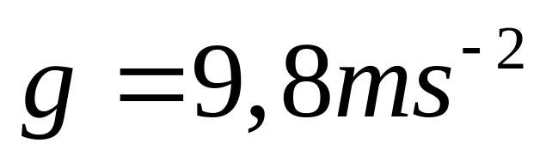
Zvislý vrh
Voľný pád v gravitačnom poli zeme
Zanedbávame odpor prostredia

Slide 17
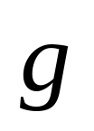

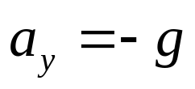
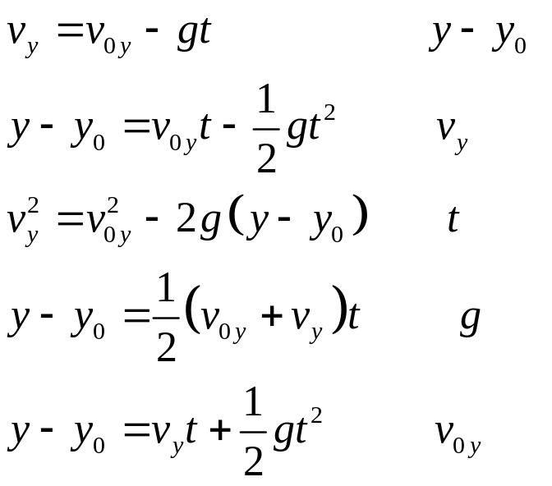
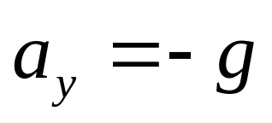
Zvislý vrh
Chýbajúca veličina
y
Rovnica
Kladný smer
Rovnica
Chýbajúca veličina

Slide 18
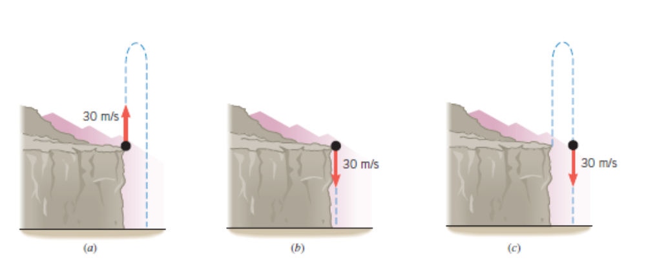
Gulička bola vyhodená priamo nahor počiatočnou rýchlosťou 30 m / s a po dosiahnutí maximálnej výšky padá späť na zem, pod útes. Druhykrát bola guľička vyhodená nadol tou istou rýchlosťou. Porovnajte rýchlosti dopadu na Zem v oboch prípadoch.
v₁= ???
v₂= ???

Slide 19

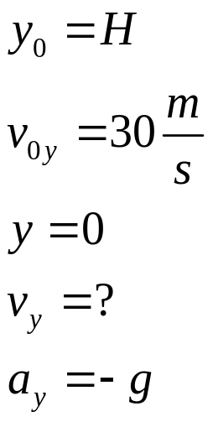
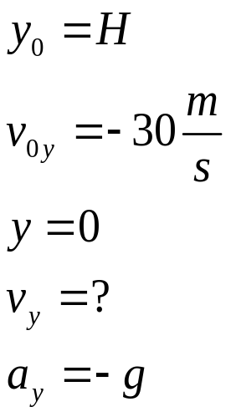
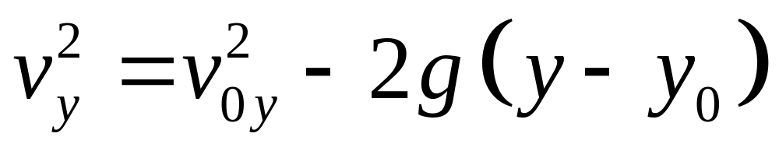
y
H
Chýbajúca veličina t
Počiatočné
podmienky

Slide 20
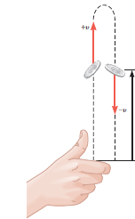
Minca bola vrhnutá smerom nahor a po dosiahnutí maximálnej výšky začala padať nazad. Porovnajte vektory rýchlosti a zrýchlenia v ľubovoľnej výške h nad zemou.

Slide 21
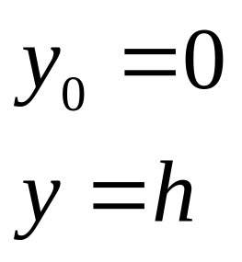
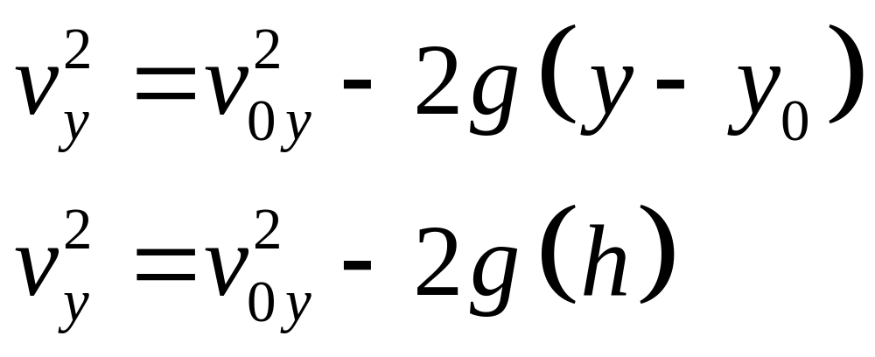
Veľkosť rýchlosti projektilu v rovnakých výškach je rovnaká, hoci vektory rýchlosti sú rôzne
y
h
DVA KORENE

Slide 22
Pohyb vo viacerých rozmeroch

Slide 23
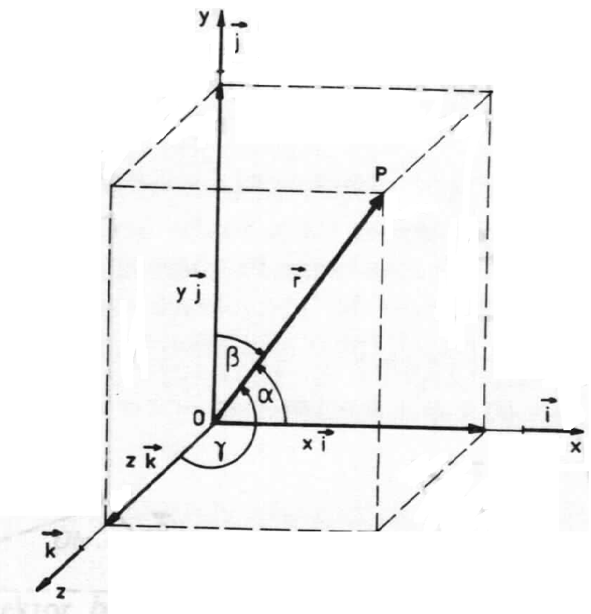
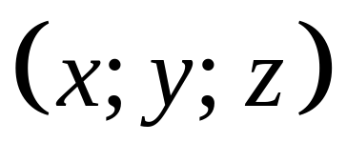

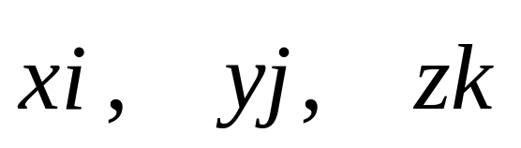
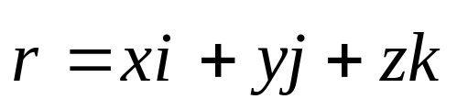
Polohový vektor
Polohový vektor
Súradnice vektora
Priemety (zložky) vektora
Vo všeobecnom prípade sa každý vektor dá rozložiť na tri nekomplanárne zložky (ktoré neležia v jednej rovine).

Slide 24
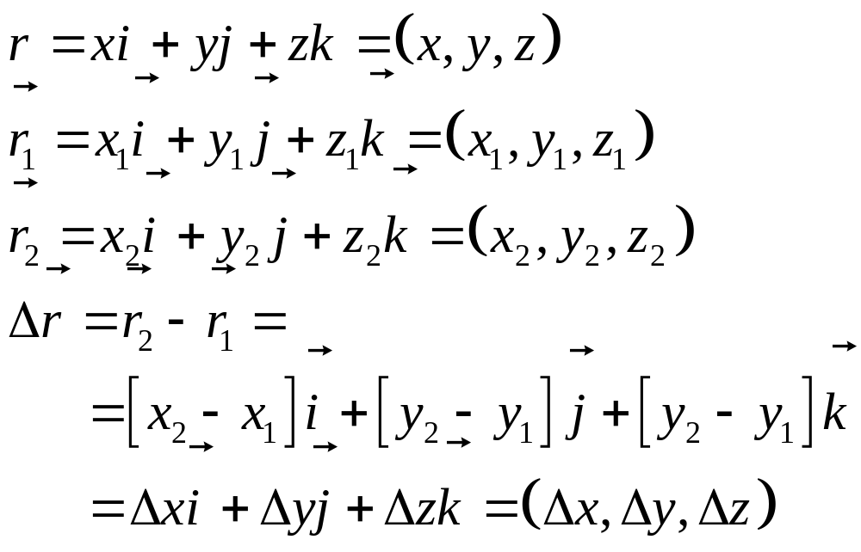
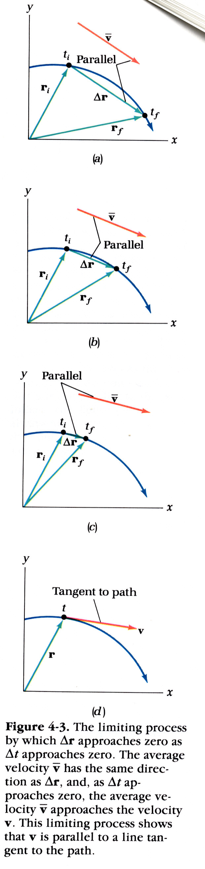


Vektor posunutia

Slide 25
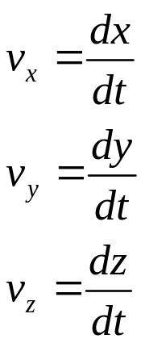
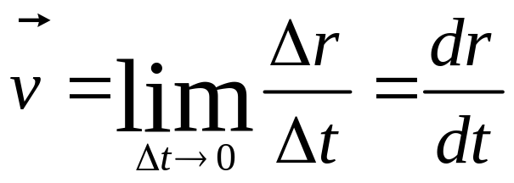

Rýchlosť
V zložkovom tvare
Okamžitá rýchlosť
Priemerná rýchlosť
Postupné zmenšovanie časového intervalu Δt
Okamžitá rýchlosť má smer rovnobežný s trajektóriou, t.j. je dotyčnicou k trajektórie.

Slide 26
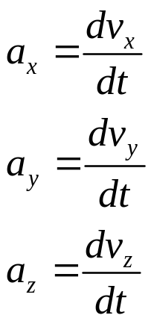
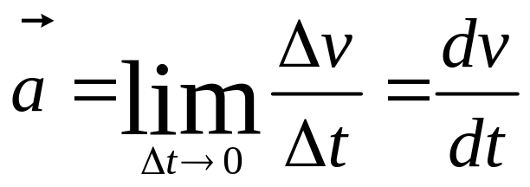

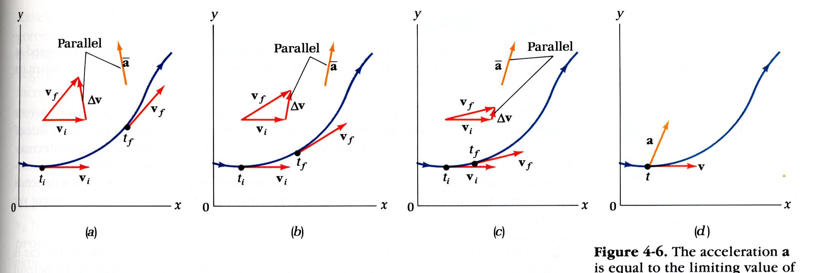
Zrýchlenie
V zložkovom tvare
Okamźité zrýchlenie
Priemerné zrýchlenie
Postupné zmenšovanie časového intervalu Δt
Zrýchlenie telesa nie je vo všeobecnosti dotyčnicou k trajektórii. Zrýchlenie je paralelné k dv.

Slide 27
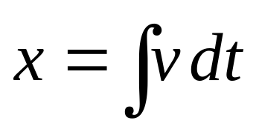




Všeobecná schéma výpočtu kinematických veličín (jednorozmerný prípad)
x
⇒
Chýbajúca
veličina
Rovnica
v

Slide 28







Všeobecná schéma výpočtu kinematických veličín (všeobecný prípad)

Slide 29

Príklad
Teleso sa pohybuje v rovine xy podľa rovnice:
Určte trajektóriu pohybu, t.j. y(x).
Určte veľkosť rýchlosti a zrýchlenia v ľubovoľných časoch.
Určte čas t₀, v ktorom uhol medzi rýchlosťou a zrýchlením bude kolmý.

Slide 30


Šikmý vrh
Teleso v gravitačnom poli vždy padá s rovnakým zrýchlením, bez ohľadu na počiatočnú rýchlosť
ϕ

Slide 31









Šikmý vrh
Teleso v gravitačnom poli vždy padá s rovnakým zrýchlením , bez ohľadu na počiatočnú rýchlosť
Počiatočná rýchlosť
Počiatočné podmienky:
Zrýchlenie:
Rýchlosť:
Poloha:
V smere osi x – rovnomerný pohyb
V smere osi y – rovnomerne zrýchlený pohyb

Slide 32
Rovnomerne zrýchlený pohyb
Rovnomerný pohyb
⇒
⇒

Slide 33





Šikmý vrh
X-ová zožka rýchlosti sa počas pohybu nemení, na rozdiel od y-onovej.
Tvar trajektórie je parabola.
V smere osi x:
V smere osi y
ϕ
Rovnica trajektórie
Dolet
Max. výška

Slide 34


Dolet
Ak je teleso vrhnuté pod dvoma elevačnými uhlami líšiacimi sa od uhla 45 stupňov o rovnakú hodnotu Δϕ, doletia do rovnakej vzdialenosti ϕ=π/4±Δϕ
Maximálny dolet
Dolet telesa dosiahne maximálnu hodnotu, ak je teleso vrhnuté pod uhlom ϕ=π/4

Slide 35



Veľkosť rýchlosti projektilu v rovnakých výškach je rovnaká, hoci vektory rýchlosti sú rôzne
Obe telesá majú v každom časovom okamihu rovnakú výšku a dopadnú na zem za rovnaký čas

Slide 36
Otázky
Vysvetlite pojem vektora a definujte základné operácie (sčítanie, odčítanie, násobenie)
Definujte základné kinematické veličiny (posunutie, rýchlosť, zrýchlenie) a objasnite v jednorozmernom prípade geometrický význam priemernej a okamžitej rýchlosti)
Objasnite pojem rovnomerne zrýchlený pohyb a odvoďte dôsledky
Zvislý a šikmý vrh

Slide 37

Vzájomný pohyb po priamke

Slide 38






Vzájomný pohyb
y
y
P
Vzťažná sústava B
x
x
Vzťažná sústava A
Častica má rovnaké zrýchlenie vo všetkých sústavách pohybujúcich sa navzájom konštantnými rýchlosťami

Slide 39

Určte relatívnu rýchlosť muchy vzhľadom na netopiera podľa obrázka. Rýchlosti sú znázornené vzhľadom na zem.

Slide 40



Rovnomerne zrýchlený pohyb v viacerých rozmeroch rozmere

